Slide 1
插值和拟合
统计与数学学院 裘渔洋

Slide 2
一、插值
一维插值
二维 插值

Slide 3
一维插值的定义
已知 n+1个节点
其中
互不相同，不妨设
求任一插值点
处的插值
节点可视为由
产生,，
•
•
•
◆
•
表达式复杂,，
•
或无封闭形式,，
或未知.。

Slide 4
构造一个(相对简单的)函数
通过全部节点, 即
再用
计算插值，即
◆
•
•
•
•
•

Slide 5
拉格朗日插值
1、线性插值
假设已知
在区间
上的两个结点
和它们的函数值
求一个一次多项式
，使得多项式
在结点上满足条件
这种插值方法称为线性插值方法（也称两点插值）。
可以求出：

Slide 6
2、抛物插值
已知
在区间
上的三个结点
和它们的函数值
求一个次数不超过2的多项式
，使得它在结点上满足条件
这种插值方法称为抛物线插值法，
可求出：

Slide 7
3、n次拉格朗日插值
假设取区间
上的
个结点
，并且已知函数
在这此点的函数值
现在求一个次数不超过
的多项式
，使得满足条件
这种插值方法称为
次多项式插值（或称代数插值），
利用拉格朗日插值插值方法可得

Slide 8
上述多项式称为 n次拉格朗日（Lagrange）插值多项式，
函数
称为拉格朗日插值基函数。
当n=1,2时，n次拉格朗日（Lagrange）插值多项式即为线性插值多项式和抛物插值多项式。

Slide 9
例1 已知函数发f(x)的函数表如下：
求其拉格朗日插值多项式，并求
的近似值。
解 由于给出了4个插值结点，所以可做出次数不超过3的拉格朗日插值多项式。

Slide 10
将上列4式代入n=3 的拉格朗日插值公式，可得所要求的插值多项式为
将x=2.5代入可得f(2.5)的近似值为1.8496。
拉格朗日插值法适合节点较少的情况，当节点较多的大范围高次插值的逼近效果往往并不理想且当插值结点增加时，计算越来越繁。为了提高精度和减少计算，还有牛顿插值法下、三次样条插值等，具体可参阅有关书籍。

Slide 11
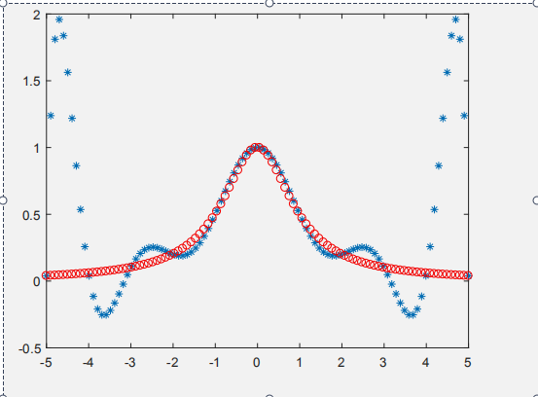
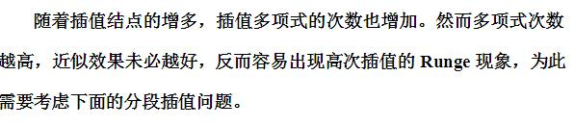
Runge现象

Slide 12
分段线性插值
y
•
•
•
•
•
•
o
x₀
x_{j-1}
x_{j}
x_{j+1}
x_{n}
x
计算量与n无关;
n越大，误差越小.

Slide 13
三次样条插值
比分段线性插值更光滑。
y









x
a
x_{i-1} x_{i}
b
在数学上，光滑程度的定量描述是：函数(曲线)的k阶导数存在且连续，则称该曲线具有k阶光滑性。
光滑性的阶次越高，则越光滑。是否存在较低次的分段多项式达到较高阶光滑性的方法？三次样条插值就是一个很好的例子。

Slide 14
三次样条插值
g(x)为被插值函数。

Slide 15
用MATLAB作插值计算
一维插值函数：
yi=interp1(x，y，xi，'method')
xi处的插值结果
插值节点
被插值点
插值方法
‘nearest’ ：最邻近插值‘linear’ ： 线性插值；
‘spline’ ： 三次样条插值；
‘cubic’ ： 立方插值。
缺省时： 分段线性插值。
注意：所有的插值方法都要求x是单调的，并且xi不能够超过x的范围。

Slide 16
例1 在用外接电源给电容器充电时，电容器两端的电压V将会随着充电时间t发生变化，已知在某一次实验时，通过测量得到下列观测值，分别用拉格朗日插值法、分段线性插值法、三次样条插值法画出V随着时间t变化的曲线图，分别计算当时间t=7s时，三种插值法各自算得电容器两端电压的近似值。
解 由于MATLAB没有提供现成的拉格朗日插值命令，我们可以编写一个函数lglrcz.m来完成，其他两种插值法可用现成的命令。
用MATLAB软件进行三种插值计算的程序为szczqx.m。

Slide 17
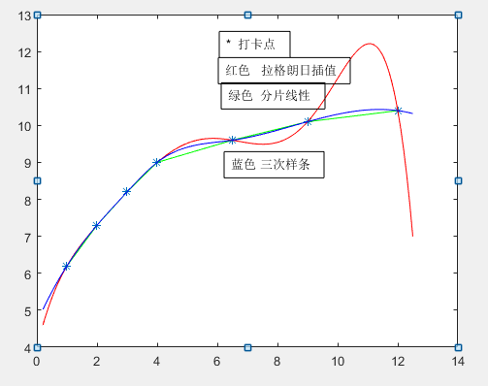
执行结果是
laglr=9.52988980716254
fendxx=9.70000000000000
sancyt=9.67118039327444
图形如图1所示。

Slide 18
例2 水流量的估计
2.1 问题
美国某州的用水管理机构要求各社区提供以每小时多少加仑计的用水量以及每天所用的总水量。许多社区没有测量流入或流出水塔水量的装置，只能代之以每小时测量水塔中的水位，其误差不超过5%。需要注意的是，当水塔中的水位下降到最低水位L时，水泵就自动向水塔输水直到最高水位H，此期间不能测量水泵的供水量，因此，当水泵正在输水时不容易建立水塔中水位和用水量之间的关系。水泵每天输水一次或两次，每次约2小时。

Slide 19
试估计任何时刻（包括水泵正在输水时间）从水塔流出的水流量f(t)，并估计一天的总用水量。已知该水塔是一个高为40ft（英尺），直径为57ft（英尺）的正圆柱，表5-1给出了某个小镇一天水塔水位的真实数据，水位降至约27.00ft水泵开始工作，水位升到35.50ft停止工作。（注：1ft（英尺）=0.3048m（米））

Slide 20
表1 某小镇某天水塔水位
时间/s | 水位/0.01ft | 时间/s | 水位/0.01ft
0 | 3175 | 46636 | 3350
3316 | 3110 | 49953 | 3260
6635 | 3054 | 53936 | 3167
10619 | 2994 | 57254 | 3087
13937 | 2947 | 60574 | 3012
17921 | 2892 | 64554 | 2927
21240 | 2850 | 68535 | 2842
25223 | 2795 | 71854 | 2767
28543 | 2752 | 75021 | 2697
32284 | 2697 | 79254 | 水泵开动
35932 | 水泵开动 | 82649 | 水泵开动
39332 | 水泵开动 | 85968 | 3475
39435 | 3550 | 89953 | 3397
43318 | 3445 | 93270 | 3340

Slide 21
2.2 问题分析
本实验所指流量可视为单位时间内流出水的体积。由于水塔是正圆柱形，横截面积是常数，所以在水泵不工作时段，流量很容易根据水位相对时间的变化算出。问题的难点在于如何估计水泵供水时段的流量。
水泵供水时段的流量只能靠供水时段前后的流量经插值或拟合得到。作为用于插值或拟合的原始数据，我们希望水泵不工作时段的流量越准确越好。这此流量大体上可由两种方法计算，一是直接对表12-1中的水量用数值微分算出各时段的流量，用它们拟合其它时刻或连续时间的流量；二是先用表中数据拟合水位一时间函数，求导数即可得到连续时间的流量。

Slide 22
有了任何时刻的流量，就不难计算一天的总用水量。其实，水泵不工作时段的用水量可以由测量记录直接得到，由表1中下降水位乘以水搭的截面积就是这一时段的用水量。这个数值可以用来检验数据插值或拟合的结果。
在具体给出本问题的解答之前，先介绍一个简单的数据插值方法。

Slide 23
2.2 问题求解
为了表示方便，我们将2.1节问题中所给表1中的数据全部化为国际标准单位（表2），时间用小时（h），高度用米（m）：
表12-2 一天内水塔水位记录

Slide 24
时间/h | 水位/m | 时间/h | 水位/m
0 | 9.68 | 12.95 | 10.21
0.92 | 9.45 | 13.88 | 9.94
1.84 | 9.31 | 14.98 | 9.65
2.95 | 9.13 | 15.90 | 9.41
3.87 | 8.98 | 16.83 | 9.18
4.98 | 8.81 | 17.93 | 8.92
5.90 | 8.69 | 19.04 | 8.66
7.00 | 8.52 | 19.96 | 8.43
7.93 | 8.39 | 20.84 | 8.22
8.97 | 8.22 | 22.02 | 水泵开动
9.98 | 水泵开动 | 22.96 | 水泵开动
10.93 | 水泵开动 | 23.88 | 10.59
10.95 | 10.82 | 24.99 | 10.35
12.03 | 10.50 | 25.91 | 10.18

Slide 25
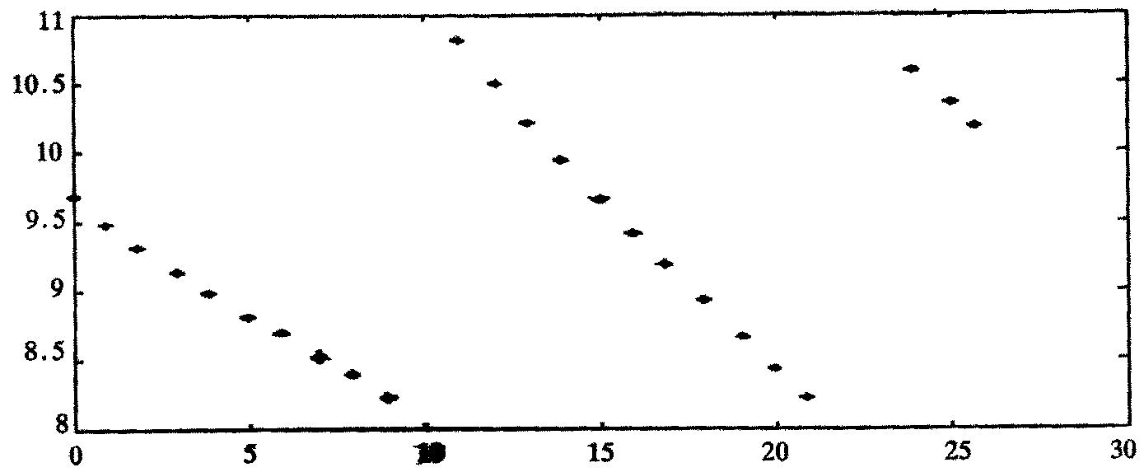
2．流量估计方法
首先依照表2所给数据，用MATLAB作出时间—水位散点图（图2）。

Slide 26
时间/h | 流速/cm·h⁻¹ | 时间/h | 流速/ cm·h⁻¹
0 | 29.89 | 12.49 | 31.52
0.46 | 21.74 | 13.42 | 29.03
1.38 | 18.48 | 14.43 | 26.36
2.395 | 16.22 | 15.44 | 26.09
3.41 | 16.30 | 16.37 | 24.73
4.425 | 15.32 | 17.38 | 23.64
5.44 | 13.04 | 18.49 | 23.42
6.45 | 15.45 | 19.50 | 25.00
7.465 | 13.98 | 20.40 | 23.86
8.45 | 16.35 | 20.84 | 22.17
8.97 | 19.29 | 22.02 | 水泵开动
9.98 | 水泵开动 | 22.96 | 水泵开动
10.93 | 水泵开动 | 23.88 | 27.09
10.95 | 33.50 | 24.43 | 21.62
11.49 | 29.63 | 25.45 | 18.48
 |  | 25.91 | 13.30

Slide 27
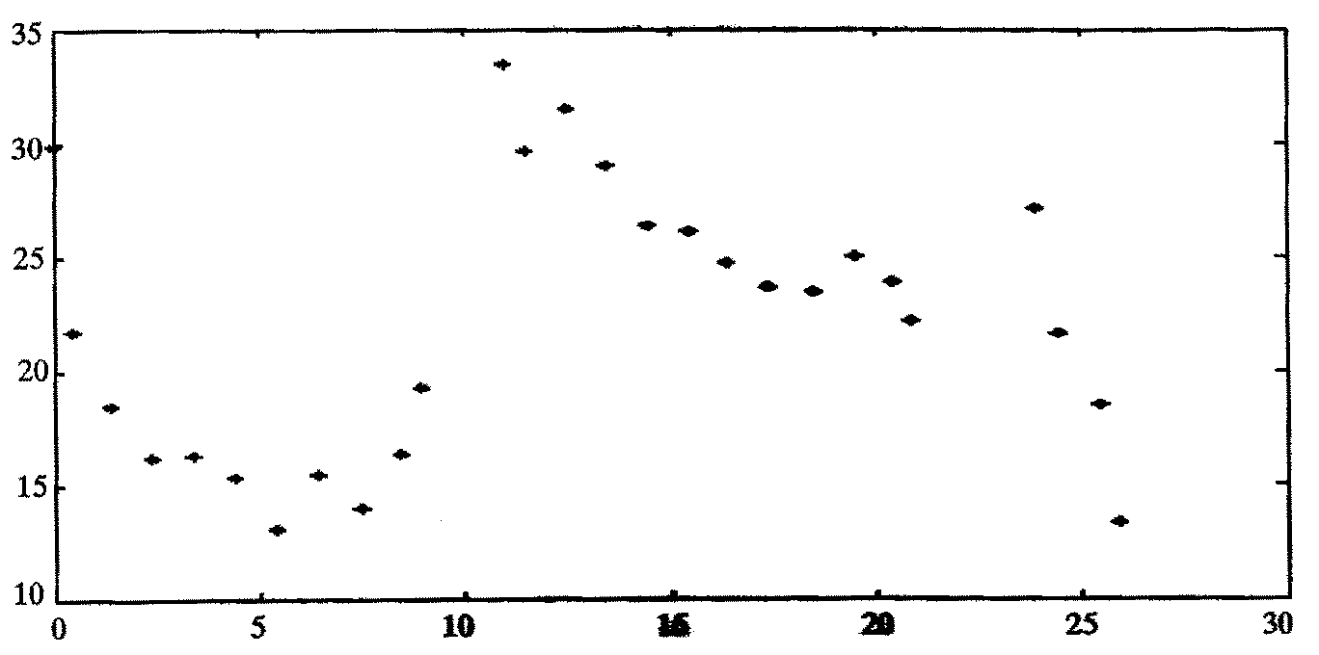
由表3作出时间—流速散点图如图3。
1）插值法
由表12-3，对水泵不工作时段1，2采取插值方法，可以得到任意时刻的流速，从而可以知道任意时刻的流量。

Slide 28
我们分别采取拉格朗日插值法，分段线性插值法及三次样条插值法；对于水泵工作时段1应用前后时期的流速进行插值，由于最后一段水泵不工作时段数据太少，我们将它与水泵工作时段2合并一同进行插值处理（该段简称混合时段）。
我们总共需要对四段数据（第1，2未供水时段，第1供水时段，混合时段）进行插值处理，下面以第1未供水时段数据为例分别用三种方法算出流量函数和用水量（用水高度）。
运行结果
lglrjf=147.7910 ； fdxxjf=149.5209； sancytjf=148.2192

Slide 29
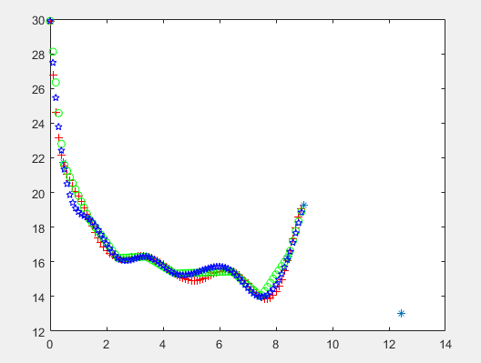
图4是对第1未供水段数据用三种不同方法得到的插值函数图，
图中曲线lglr、fdxx和scyt分别表示用拉格朗日插值法，分段线性插值法及三次样条插值法得到的曲线。

Slide 30
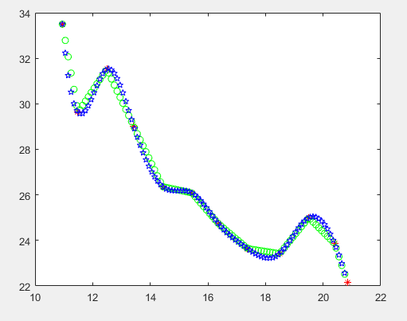
图6 第2未供水段时间—流速示意图

Slide 31
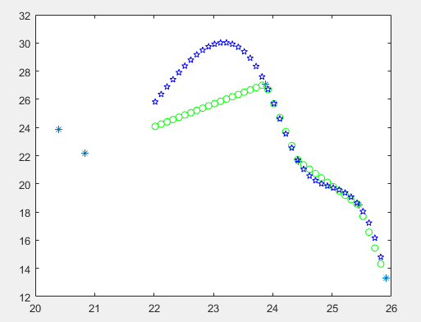
图7 混合时段时间—流速示意图

Slide 32
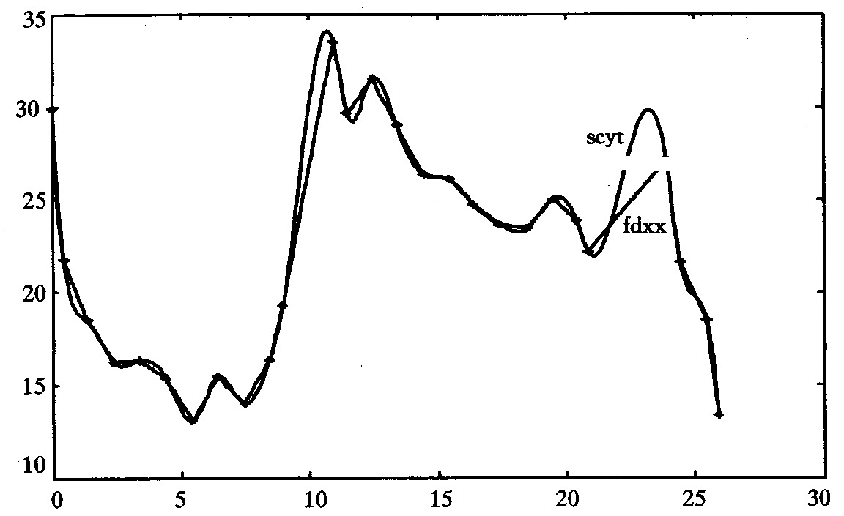
图8是用分段线性及三次样条插值方法得到的整个过程的时间—流速函数示意图。

Slide 33
表4 各时段及一天的总用水量（用水高度）
 | 第1 未供水段 | 第2 未供水段 | 第3 供水段 | 混合时段 | 全天
拉格朗日插值法 | 147.7910 | 258.8664 | 52.8314 | 108.3676 | 567.8564
分段线性插值法 | 149.5209 | 258.9697 | 49.6051 | 87.4815 | 545.5772
三次样条插值法 | 148.2192 | 258.6547 | 52.8314 | 93.2604 | 552.9657

Slide 34
二维插值的定义
第一种（网格节点）：
y
•
•
•
•
•
•
•
•
•
•
•
•
•
•
•
O
x

Slide 35
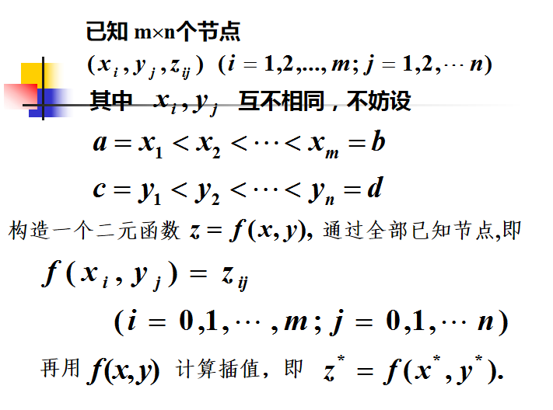

Slide 36
第二种（散乱节点）：
y
•
•
•
•
•
•
•
•
•
•
•
•
•
•
•
0
x

Slide 37
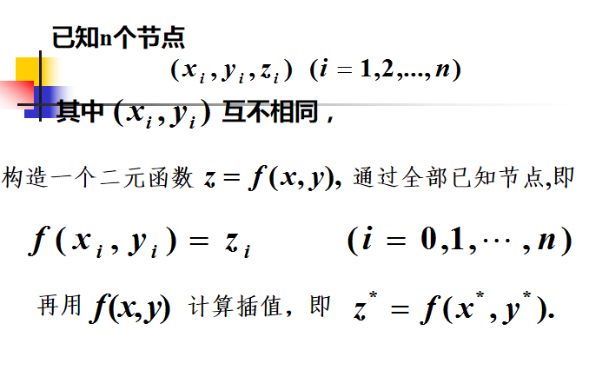
y
•
•
•
•
•
•
•
•
•
•
•
•
•
•
•
0
x

Slide 38
最邻近插值
y
(x₁, y₂)
(x₂, y₂)
•
•
•
•
•
•
•
•
•
•
(x₁, y₁)
(x₂, y₁)
•
•
•
•
•
x
O
二维或高维情形的最邻近插值，与被插值点最邻近的
节点的函数值即为所求。
注意：最邻近插值一般不连续。具有连续性的最简单的插值是分片线性插值。

Slide 39
分片线性插值
y
(x_{i}, y_{j+1})
(x_{i+1}, y_{j+1})
•
•
•
•
•
•
•
•
•
•
(x_{i}, y_{j})
(x_{i+1}, y_{j})
•
•
•
•
•
O
x
将四个插值点（矩形的四个顶点）处的函数值依次简记为：
f (x_{i}, y_{j})=f₁，f (x_{i+1}, y_{j})=f₂，f (x_{i+1}, y_{j+1})=f₃，f (x_{i}, y_{j+1})=f₄

Slide 40
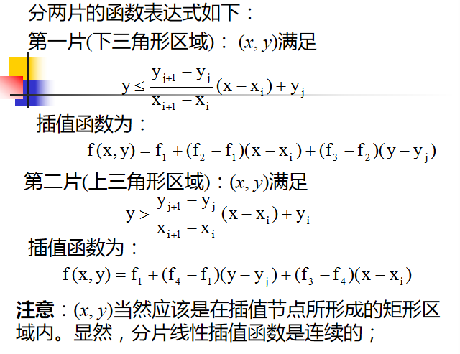
分两片的函数表达式如下：
第一片(下三角形区域)： (x, y)满足
插值函数为：
第二片(上三角形区域)：(x, y)满足
插值函数为：
注意：(x, y)当然应该是在插值节点所形成的矩形区域内。显然，分片线性插值函数是连续的；

Slide 41
双线性插值
y
(x₁, y₂)
(x₂, y₂)
•
•
•
•
•
•
•
•
•
•
(x₁, y₁)
(x₂, y₁)
•
•
•
•
•
O
x
双线性插值是一片一片的空间二次曲面构成。
双线性插值函数的形式如下：
其中有四个待定系数，利用该函数在矩形的四个顶点（插值节点）的函数值，得到四个代数方程，正好确定四个系数。
返回

Slide 42
用MATLAB作网格节点数据的插值
z=interp2(x0,y0,z0,x,y,’method’)
被插值点的函数值
插值节点
被插值点
插值方法
‘nearest’ 最邻近插值
‘linear’ 双线性插值
‘cubic’ 双三次插值
缺省时, 双线性插值
要求x0,y0单调；x，y可取为矩阵，或x取行向量，y取为列向量，x,y的值分别不能超出x0,y0的范围。

Slide 43
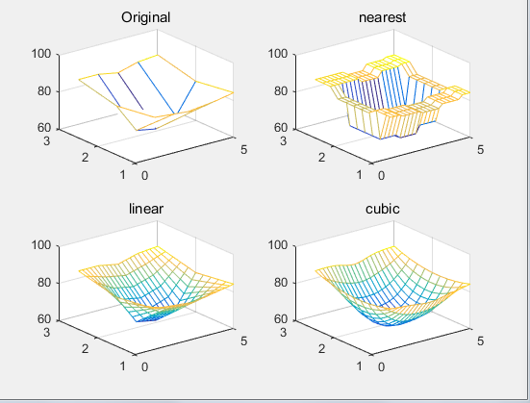
例3 测得平板表面3*5网格点处的温度分别为： 82 81 80 82 84 79 63 61 65 81 84 84 82 85 86 试作出平板表面的温度分布曲面z=f(x,y)的图形。

Slide 44
用MATLAB作散点数据的插值计算
插值函数griddata格式为:
cz =griddata（x，y，z，cx，cy，‘method’）
被插值点的函数值
插值节点
被插值点
插值方法
‘nearest’最邻近插值
‘linear’ 双线性插值
‘cubic’ 双三次插值
'v4'- MATLAB提供的插值方法
缺省时, 双线性插值
要求cx取行向量，cy取为列向量．

Slide 45
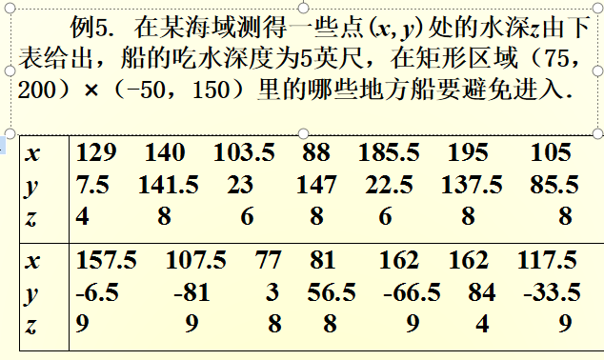

Slide 46
x=[129 140 103.5 88 185.5 195 105.5 157.5 107.5 77 81 162 162 117.5];
y=[7.5 141.5 23 147 22.5 137.5 85.5 -6.5 -81 3 56.5 -66.5 84
-33.5];
z=[-4 -8 -6 -8 -6 -8 -8 -9 -9 -8 -8 -9 -4 -9];
cx=75:0.5:200;
cy=-50:0.5:150;
cz=griddata(x,y,z,cx,cy','cubic');

Slide 47
3
.
作海底曲面图
.
meshz(cx,cy,cz),rotate3d
xlabel('X'),ylabel('Y'),zlabel('Z')
4.作出水深小于5的海域范围,即z=5的等高线.
figure(2),contour(cx,cy,cz,[-5 -5]);grid
hold on
plot(x,y,'+')
xlabel('X'),ylabel('Y')

Slide 48
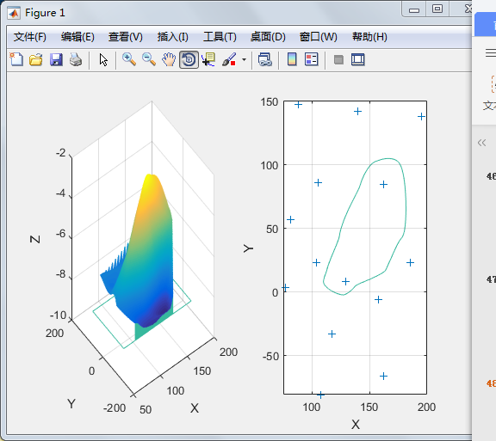
图：

Slide 49
实验作业1
山区地貌：在某山区测得一些地点的高程如下表：(平面区域1200<=x<=4000,1200<=y<=3600)，试作出该山区的地貌图和等高线图，并对几种插值方法进行比较。

Slide 50
二、拟合
线性最小二乘法
非线性插值

Slide 51
1、曲 线 拟 合 问 题 的 提 法
已知一组（二维）数据，即平面上 n个点（x_{i},y_{i}) i=1,…n, 寻求一个函数（曲线）y=f(x), 使 f(x) 在某种准则下与所有数据点最为接近，即曲线拟合得最好。
y
+
+
+
δ_{i}
+
+
+
(x_{i},y_{i})
+
y=f(x)
+
+
x
δ_{i} 为点（x_{i},y_{i}) 与曲线 y=f(x) 的距离

Slide 52
2、曲线拟合问题最常用的解法——线性最小二乘法的基本思路
第一步:先选定一组函数 r₁(x), r₂(x), …r_{m}(x), m<n, 令
f(x)=a₁r₁(x)+a₂r₂(x)+ …+a_{m}r_{m}(x) （1）
其中 a₁,a₂, …a_{m} 为待定系数。
第二步: 确定a₁,a₂, …a_{m} 的准则（最小二乘准则）：
使n个点（x_{i},y_{i}) 与曲线 y=f(x) 的距离δ_{i} 的平方和最小 。
记
问题归结为，求 a₁,a₂, …a_{m} 使 J(a₁,a₂, …a_{m}) 最小。

Slide 53
2.1线性最小二乘法的求解：预备知识
超定方程组：方程个数大于未知量个数的方程组
即 Ra=y
其中
超定方程一般是不存在解的矛盾方程组。
如果有向量a使得 达到最小，
则称a为上述超定方程的最小二乘解。

Slide 54
如果记
则上述问题等价于求解

Slide 55
2.2线性最小二乘法的求解
所以，曲线拟合的最小二乘法要解决的问题，实际上就是求以下超定方程组的最小二乘解的问题。
Ra=y （3）
其中
定理：当R^{T}R可逆时，超定方程组（3）存在最小二乘解，且即为方程组
R^{T}Ra=R^{T}y
的解：a=(R^{T}R)⁻¹R^{T}y

Slide 56
线性最小二乘拟合 f(x)=a₁r₁(x)+ …+a_{m}r_{m}(x)中函数{r₁(x), …r_{m}(x)}的选取
1. 通过机理分析建立数学模型来确定 f(x)；
2. 将数据 (x_{i},y_{i}) i=1, …n 作图，通过直观判断确定 f(x)：
f=a₁+a₂x
f=a₁+a₂x+a₃x²
f=a₁+a₂x+a₃x²
+
+
+
+
+
+
+
+
+
+
+
+
+
+
+
f=a₁+a₂/x
f=ae^{bx}
f=ae^{-bx}
+
+
+
+
+
+
+
+
+
+
+
+
+
+
+

Slide 57
2.3、用MATLAB作线性最小二乘拟合
1. 作多项式f(x)=a₁x^{m}+ …+a_{m}x+a_{m+1}拟合,可利用已有程序:
a=polyfit(x,y,m)
输出拟合多项式系数
a=[a₁, …a_{m} , a_{m+1}] (数组)）
输入同长度
的数组X，Y
拟合多项
式次数
2. 对超定方程组
，用
可得最小二乘意义下的解。
3.多项式在x处的值y可用以下命令计算：
y=polyval（a，x）

Slide 58
例4. 对下面一组数据作二次多项式拟合
即要求 出二次多项式:
中 的
使得:

Slide 59
解法1．用解超定方程的方法
1）输入以下命令：
x=0:0.1:1;
y=[-0.447 1.978 3.28 6.16 7.08 7.34 7.66 9.56 9.48 9.30 11.2];
R=[(x.^2)' x' ones(11,1)]；
A=R\y'
2）计算结果： Ａ = -9.8108 20.1293 -0.0317

Slide 60
解法2．用多项式拟合的命令
1）输入以下命令：
x=0:0.1:1;
y=[-0.447 1.978 3.28 6.16 7.08 7.34 7.66 9.56 9.48 9.30 11.2];
A=polyfit(x,y,2)
z=polyval(A,x);
plot(x,y,'k+',x,z,'r') %作出数据点和拟合曲线的图形
2）计算结果： Ａ = -9.8108 20.1293 -0.0317

Slide 61
3、非线性最小二乘拟合
Matlab的提供了两个求非线性最小二乘拟合的函数：lsqcurvefit和lsqnonlin。两个命令都要先建立M-文件fun.m，在其中定义函数f(x)，但两者定义f(x)的方式是不同的,可参考例题.
1. lsqcurvefit
已知数据点： xdata=（xdata₁，xdata₂，…，xdata_{n}），
ydata=（ydata₁，ydata₂，…，ydata_{n}）
lsqcurvefit用以求含参量x（向量）的向量值函数
F(x,xdata)=（F（x，xdata₁），…，F（x，xdata_{n}））^{T}
中的参变量x(向量),使得

Slide 62
输入格式为:
(1) x = lsqcurvefit (‘fun’,x0,xdata,ydata);
(2) x =lsqcurvefit (‘fun’,x0,xdata,ydata,options);
(3) x = lsqcurvefit (‘fun’,x0,xdata,ydata,options,’grad’);
(4) [x, options] = lsqcurvefit (‘fun’,x0,xdata,ydata,…);
(5) [x, options,funval] = lsqcurvefit (‘fun’,x0,xdata,ydata,…);
(6) [x, options,funval, Jacob] = lsqcurvefit (‘fun’,x0,xdata,ydata,…);
说明：x = lsqcurvefit (‘fun’,x0,xdata,ydata,options);
fun是一个事先建立的定义函数F(x,xdata) 的M-文件, 自变量为x和xdata
选项见无
约束优化
迭代初值
已知数据点

Slide 63
2. lsqnonlin
已知数据点： xdata=（xdata₁，xdata₂，…，xdata_{n}）
ydata=（ydata₁，ydata₂，…，ydata_{n}）
lsqnonlin用以求含参量x（向量）的向量值函数
f(x)=(f₁(x),f₂(x),…,f_{n}(x))^{T} 中的参量x，使得
最小。
其中 f_{i}（x）=f（x，xdata_{i}，ydata_{i}）
=F(x,xdata_{i})-ydata_{i}

Slide 64
输入格式为：
1） x=lsqnonlin（‘fun’，x0）；
2） x= lsqnonlin （‘fun’，x0，options）；
3） x= lsqnonlin （‘fun’，x0，options，‘grad’）；
4） [x，options]= lsqnonlin （‘fun’，x0，…）；
5） [x，options，funval]= lsqnonlin （‘fun’，x0，…）；
说明：x= lsqnonlin （‘fun’，x0，options）；
fun是一个事先建立的定义函数f(x)的M-文件，自变量为x
选项见无
约束优化
迭代初值

Slide 65
例5 用下面一组数据拟合
中的参数a，b，k
该问题即解最优化问题：

Slide 66
解法1. 用命令lsqcurvefit
F(x，tdata)= ，x=(a，b，k)
1）编写M-文件 curvefun1.m
function f=curvefun1(x,tdata)
f=x(1)+x(2)*exp(-0.02*x(3)*tdata)
%其中 x(1)=a; x(2)=b；x(3)=k;
2）输入命令
tdata=100:100:1000
cdata=1e-03*[4.54,4.99,5.35,5.65,5.90,6.10,6.26,6.39,
6.50,6.59];
x0=[0.2,0.05,0.05];
x=lsqcurvefit ('curvefun1',x0,tdata,cdata)
f= curvefun1(x,tdata)

Slide 67
3）运算结果为：
f =0.0043 0.0051 0.0056 0.0059 0.0061
0.0062 0.0062 0.0063 0.0063 0.0063
x = 0.0069 -0.0029 0.0809
4）结论：a=0.0069, b=-0.0029, k=0.0809

Slide 68
解法 2 用命令lsqnonlin
f(x)=F(x,tdata,ctada)=
x=（a，b，k）
函数curvefun2的自变量是x，cdata和tdata是已知参数，故应将cdata tdata的值写在curvefun2.m中
1）编写M-文件 curvefun2.m
function f=curvefun2(x)
tdata=100:100:1000;
cdata=1e-03*[4.54,4.99,5.35,5.65,5.90,
6.10,6.26,6.39,6.50,6.59];
f=x(1)+x(2)*exp(-0.02*x(3)*tdata)- cdata
2）输入命令:
x0=[0.2,0.05,0.05];
x=lsqnonlin('curvefun2',x0)
f= curvefun2(x)

Slide 69
3）运算结果为
f =1.0e-003 *(0.2322 -0.1243 -0.2495 -0.2413
-0.1668 -0.0724 0.0241 0.1159 0.2030 0.2792
x =0.0069 -0.0029 0.0809
4）结论：即拟合得a=0.0069, b=-0.0029, k=0.0809
可以看出,两个命令的计算结果是相同的.

Slide 70
给药方案 ——
拟 合 问 题 实 例 1
一种新药用于临床之前，必须设计给药方案.
药物进入机体后血液输送到全身，在这个过程中不断地被吸收、分布、代谢，最终排出体外，药物在血液中的浓度，即单位体积血液中的药物含量，称为血药浓度。
一室模型：将整个机体看作一个房室，称中心室，室内血药浓度是均匀的。快速静脉注射后，浓度立即上升；然后迅速下降。当浓度太低时，达不到预期的治疗效果；当浓度太高，又可能导致药物中毒或副作用太强。临床上，每种药物有一个最小有效浓度c₁和一个最大有效浓度c₂。设计给药方案时，要使血药浓度 保持在c₁~c₂之间。本题设c₁=10，c₂=25(ug/ml).

Slide 71
要设计给药方案,必须知道给药后血药浓度随时间变化的规律。从实验和理论两方面着手：
在实验方面,对某人用快速静脉注射方式一次注入该药物300mg后,在一定时刻t(小时)采集血药,测得血药浓度c(ug/ml)如下表:
t (h) 0.25 0.5 1 1.5 2 3 4 6 8
c (μg/ml) 19.21 18.15 15.36 14.10 12.89 9.32 7.45 5.24 3.01

Slide 72
给药方案
1. 在快速静脉注射的给药方式下，研究血药浓度（单位体积血液中的药物含量）的变化规律。
问题
2. 给定药物的最小有效浓度和最大治疗浓度，设计给药方案：每次注射剂量多大；间隔时间多长。
实验：对血药浓度数据作拟合，符合负指数变化规律
c
分析
c₂
c₁
理论：用一室模型研究血药浓度变化规律
0
τ
t

Slide 73
模型假设
1. 机体看作一个房室，室内血药浓度均匀——一室模型
2.药物排除速率与血药浓度成正比，比例系数 k(>0)
3.血液容积v, t=0注射剂量d, 血药浓度立即为d/v.
模型建立
在此，d=300mg，t及c（t）在某些点处的值见前表，需经拟合求出参数k、v

Slide 74
用线性最小二乘拟合c(t)
程序：
d=300;
t=[0.25 0.5 1 1.5 2 3 4 6 8];
c=[19.21 18.15 15.36 14.10 12.89 9.32 7.45 5.24 3.01];
y=log(c);
a=polyfit(t,y,1)
k=-a(1)
v=d/exp(a(2))
MATLAB(lihe1)
用非线性最小二乘拟合c(t)
计算结果：

Slide 75
c
给药方案 设计
c₂
设每次注射剂量D, 间隔时间τ
c₁
血药浓度c(t) 应c₁≤ c(t) ≤ c₂
0
τ
t
初次剂量D₀ 应加大
给药方案记为：
1、
c₁=10,c₂=25
k=0.2347
v=15.02
2、
计算结果：
给药方案：

Slide 76
故可制定给药方案：
即:
首次注射375mg，
其余每次注射225mg，
注射的间隔时间为4小时。

